Slide 1


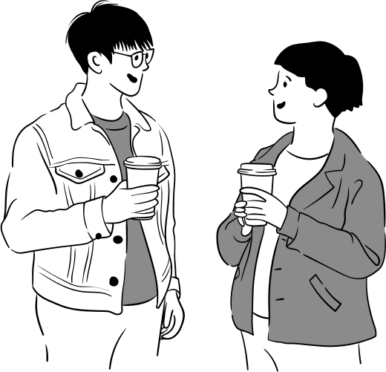

SZKOLNY BUDŻET OBYWATELSKI
SBO

Slide 2

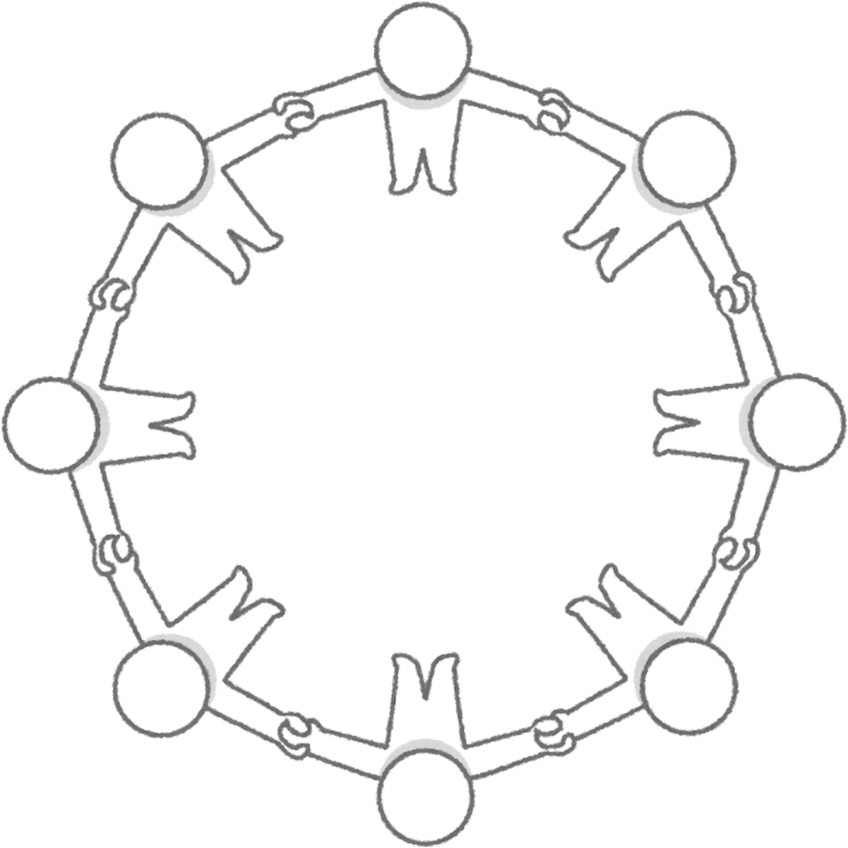
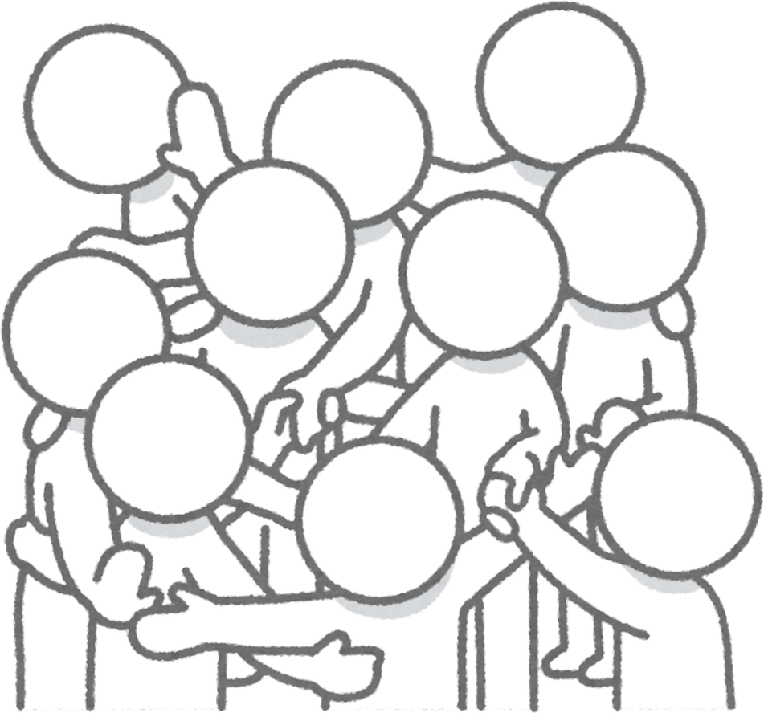
SBO
Program, w którym cała społeczność szkolna może zgłaszać pomysły i wspólnie decydować o zmianach w szkole.
Uczymy się partycypacji – wspólnego podejmowania decyzji oraz słuchania głosów innych.
Rozwijamy sprawczość, czyli poczucie, że mamy realny wpływ na to, co dzieje się w naszej szkole.

Slide 3

KTO MOŻE ZGŁASZAĆ PROJEKTY?
  Uczniowie wszystkich klas
  Nauczyciele
  Rodzice i opiekunowie prawni
  Pracownicy szkoły
Projekty można zgłaszać indywidualnie lub grupowo!

Slide 4

RODZAJE PROJEKTÓW:
Projekty “miękkie” (3000zł)- np. wycieczki, zabawy, zajęcia dodatkowe, wydarzenia dla uczniów.
Projekty “twarde” (5000zł)- np. nowe wyposażenie, remonty, poprawa przestrzeni szkolnej.

Slide 5

WAŻNA ZASADA!
Każda klasa zgłasza przynajmniej jeden projekt “miękki” i przynajmniej jeden projekt “twardy”.
Czekamy też na pomysły od rodziców, nauczycieli i pracowników szkoły
Razem tworzymy szkołę pełną inicjatyw!

Slide 6
Jak zgłosić projekt?
  Wymyśl pomysł – coś, co chcesz wprowadzić w życie szkoły
  Sprawdź kategorię – czy Twój projekt jest ‘miękki’ czy ‘twardy’
  Przygotuj kosztorys – oszacuj potrzebne środki i zasoby
  Zbierz 10 podpisów – od osób popierających Twój pomysł
  Oddaj formularz do Karoliny Szypulskiej, koordynatorki SBO

Slide 7
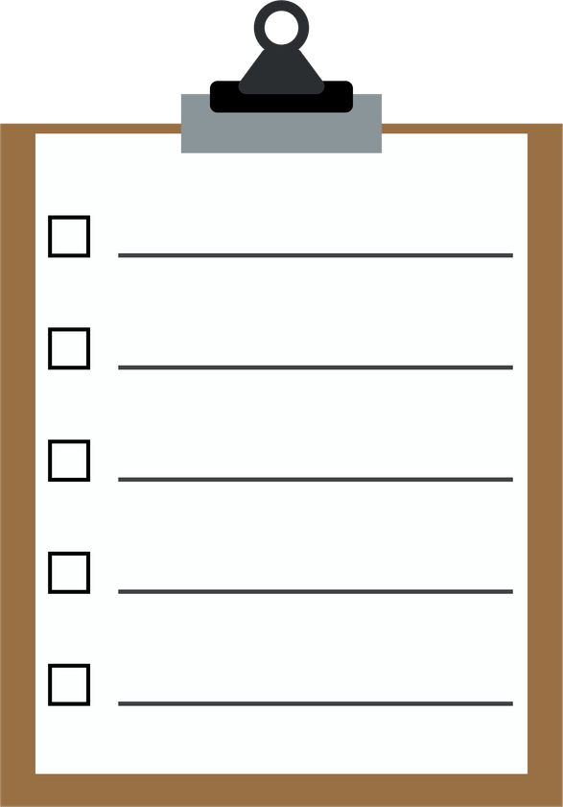
LISTA POPARCIA
  Każdy projekt musi mieć co najmniej 10 podpisów osób z naszej społeczności
  Podpisują uczniowie, rodzice i pracownicy szkoły
  Autorzy projektu nie mogą podpisać własnej listy

Slide 8

WERYFIKACJA PROJEKTÓW
  Projekty sprawdza Szkolny Zespół Koordynujący (uczniowie, nauczyciele, rodzice)
  Sprawdzana jest zgodność z regulaminem i poprawność kosztorysu
  W razie potrzeby autorzy mogą poprawić projekt w ciągu 7 dni
  Projekty niezgodne lub obraźliwe są odrzucane!!

Slide 9

GŁOSOWANIE I WYBÓR ZWYCIĘZCÓW
  Głosować mogą wszyscy: uczniowie, nauczyciele, rodzice i pracownicy szkoły.
  Każdy ma dwa głosy: jeden na projekt “twardy”, jeden na projekt “miękki”.
  Głosowanie jest tajne i odbywa się na papierowych kartkach.
  Projekty z największą liczbą głosów wygrywają. W razie remisu decyduje losowanie.

Slide 10

REALIZACJA PROJEKTÓW
  Autorzy projektu, Szkolny Zespół Koordynujący i pracownicy szkoły współpracują przy realizacji
  Projekty muszą być wykonywane w szkole lub na jej terenie i dostępne dla wszystkich uczniów
  Efekty pracy są widoczne dla całej społeczności szkolnej

Slide 11

Harmonogram SBO
  Od 01.12.2025r.- promocja i edukacja o SBO
  Luty 2026r.- generowanie pomysłów
  Do 15.03.2026r.- zgłaszanie projektów
  Do 25.03.2026r.- weryfikacja projektów
  27.03.2026r.- ogłoszenie wyników weryfikacji
  Do 30.04.2026r.- wybór projektów
  Do 05.05.2026r.- ogłoszenie wyników głosowania
  Do 30.06.2026r.- realizacja projektów
  30.09.2026r- ewaluacja końcowa

Slide 12

ZAPRASZAMY DO DZIAŁANIA
  Projekty muszą być bezpieczne, możliwe do wykonania i dostępne dla wszystkich.
  Zachęcamy całą społeczność; uczniów, nauczycieli, rodziców i pracowników.
Wszystkie pomysły się liczą - razem tworzymy szkołę lepszą dla wszystkich!

Slide 13
Dziękujemy za uwagę

